Slide 2
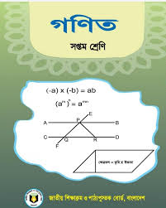
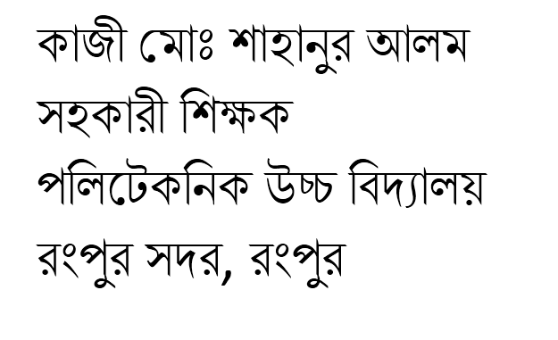
৭ম শ্রেণি
বিষয়ঃগণিত
অধ্যায়ঃ ২য়
সময়ঃ ৪৫ মিঃ

Slide 3
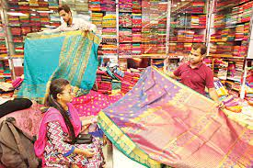
ছবিতে কি দেখা যাচ্ছে

Slide 4
লাভ ক্ষতি
%

Slide 5
শিখনফল
এই পাঠ শেষে শিক্ষার্থীরা-
১।লাভ ক্ষতি কি তা বলতে পারবে।
২।শতকরা লাভ ক্ষতি নির্নয় করতে পারবে।
৩।লাভ ক্ষতি থেকে ক্রয়মুল্য ও বিক্রয় মুল্য নির্নয় করতে পারবে।

Slide 6
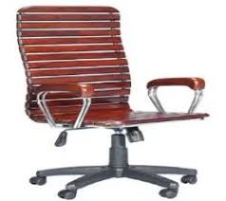
বিক্রয়মুল্য= ৬০০০ টাকা
ক্রয়মুল্য=৫০০০ টাকা
লাভ =?

Slide 7
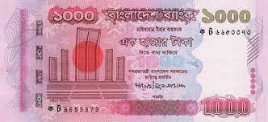
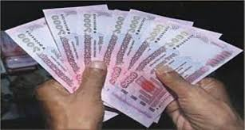
বিক্রয়মুল্য
ক্রয়মুল্য
লাভ=

Slide 8
চেয়ার টি তে শতকরা কত লাভ হয়?
৫০০০ টাকায় লাভ হয়= ১০০০ টাকা
“ “ “ =(১০০০÷৫০০০) টাকা
১০০ “ “ “ =(১০০০÷৫০০০)×১০০ “
=২০ টাকা।
উত্তরঃ ২০% লাভ

Slide 9
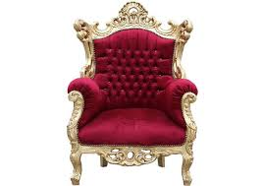
চেয়ার টির ক্রয় মুল্য ৪৫০০ টাকা বিক্রয়মুল্য ৪০৫০ টাকা। চেয়ার টিতে শতকরা কত ক্ষতি হয়?

Slide 10
ক্ষতি= ক্রয়মুল্য- বিক্রয়মুল্য
=(৪৫০০-৪০৫০) টাকা=৪৫০ টাকা
৪৫০০ টাকায় ক্ষতি হয়= ৪৫০ টাকা
“ “ “ =(৪৫০÷৪৫০০) টাকা
১০০ টাকায় ক্ষতি হয়=(৪৫০÷৪৫০০)×১০০ টাকা
=১০ টাকা।
উত্তরঃ ১০% ক্ষতি

Slide 11
একক কাজ
ক্রয় মুল্য=৫০০ টাকা
বিক্রয় মুল্য= ৬২৫ টাকা।
কত টাকা লাভ বা ক্ষতি হবে বইটিতে?

Slide 12
একনজরে
১। ক্রয়মুল্য
২। বিক্রয়মুল্য
৩।লাভ
৪। ক্ষতি
৫। শতকরা
লাভ= বিক্রয়মুল্য- ক্রয়মুল্য
ক্ষতি= ক্রয়মুল্য- বিক্রয়মুল্য

Slide 13
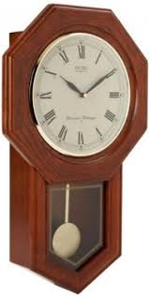
জোড়ায় কাজ
ঘড়ি টির ক্রয়মুল্য ৬৫০ টাকা ৫% লাভ করতে হলে ঘড়িটি কত টাকায় বিক্রি করতে হবে?

Slide 14
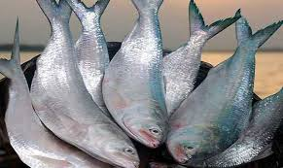
দলীয় কাজ
ইলিশ গুলো ৪২০০ টাকায় ক্রয় করে ৫% লাভে বিক্রয় করলে বিক্রয় মুল্য কত হবে?

Slide 15
মুল্যায়ণ
১। বিক্রয়মুল্য =?
ক)ক্রয়মুল্য-লাভ (খ)ক্রয়মুল্য+ লাভ
(গ)ক্ষতি-ক্রয়মুল্য
২। একটি কলম ২০ টাকায় ক্রয় করে ২৫ টাকায় বিক্রয় করলে কত লাভ বা ক্ষতি হবে?
(ক) ৫ টাকা ক্ষতি (খ) ৫ টাকা লাভ (গ) ১০ টাকা লাভ

Slide 16
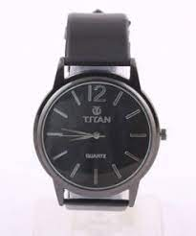
বাড়ীর কাজ
ঘড়ি টি ৭০০ টাকায় কিনে ৬২৫ টাকায় বিক্রয় করলে শতকরা কত ক্ষতি হবে?

Slide 17
গণিত কে নয় ভয়
চর্চা করে করব জয়
ধন্যবাদ

